Slide 1
Circuitos combinacionales
Es un circuito cuya salida depende solamente de la combinación" de sus entradas en el momento que se está realizando la medida en la salida.
Los circuitos de lógica combinacional son hechos a partir de las compuertas básicas Compuerta AND, compuerta OR, compuerta NOT , y sus derivaciones. Y la función de salida siempre podrá ser expresada a partir operaciones realizadas con estas compuertas. Estos circuitos van a quedar caracterizados por una Función Lógica y su correspondiente tabla de Verdad.

Slide 2
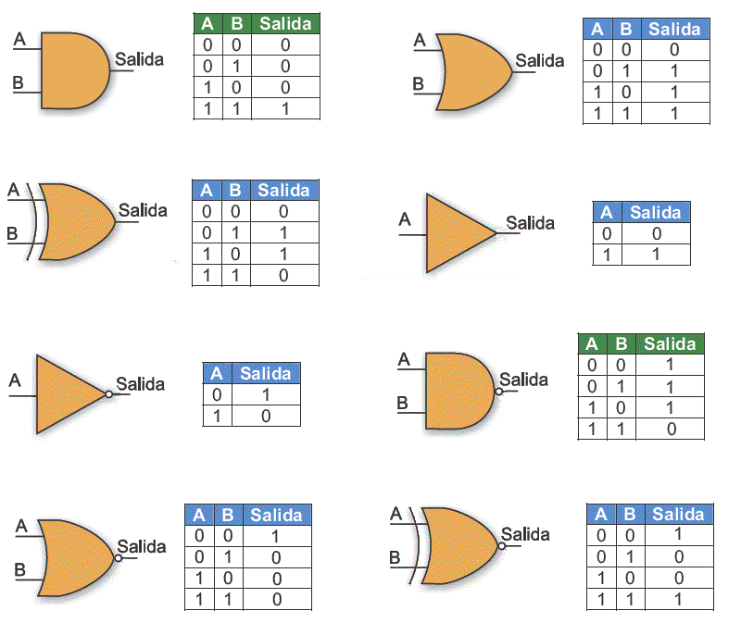
Compuertas Lógicas

Slide 3
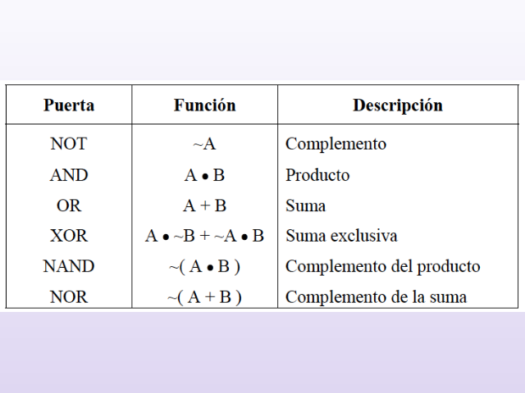
Función lógica

Slide 4
Bloques funcionales
. Existen una gran variedad de circuitos, que gracias a su uso tan extendido, están implementados como unidades funcionales, en circuitos integrados. Los podemos clasificar a grandes rasgos en :
LOGICOS | DECODIFICADORES, CODIFICADORES, MULTIPLEXORES, GENERADORES DE PARIDAD, Compuertas , etc.
ARITMETICOS | SUMADORES
ARITMETICOS Y LOGICOS | UNIDAD ARITMETICO LOGICA (ALU)

Slide 5
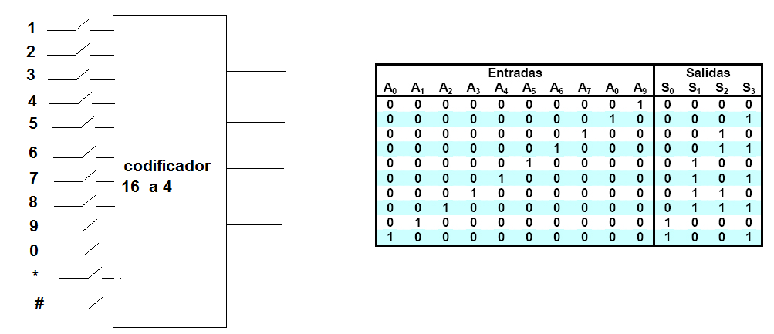
Codificadores
Un codificador es un circuito combinacional integrado que tiene hasta 2^{n} entradas y n salidas y la función que desempeña es mostrar en la salida la combinación correspondiente al código binario de la entrada activada

Slide 6
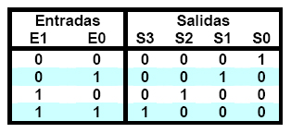
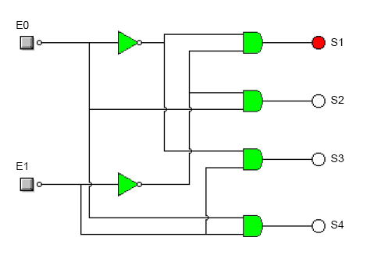
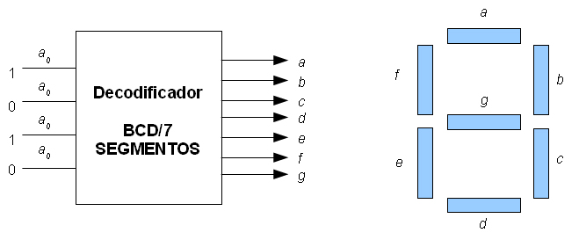
Decodificadores
Son circuitos combinacionales integrados que disponen de n entradas y un número de salidas igual o menor a 2^{n}, actúan de modo que según cuál sea la combinación de las variables de entrada se activa una única salida, permaneciendo el resto de ellas desactivada.
Suelen disponer de una entrada adicional denominada de inhibición o strobe de modo que cuando esta entrada se encuentra activada, pone todas las salidas a 0.

Slide 7
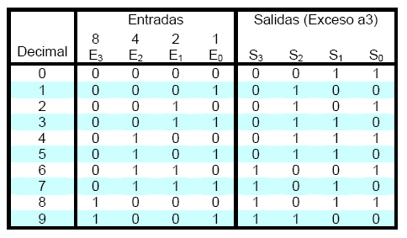
Cambiadores de código
Son circuitos combinacionales cuya función es cambiar los datos de un código binario a otro, esto es así porque para determinadas operaciones de transmisión y procesamiento de información son más eficaces unos códigos que otros. Se suelen implementar mediante dispositivos lógicos programables PLA.

Slide 8
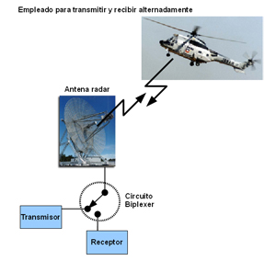
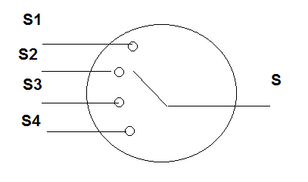
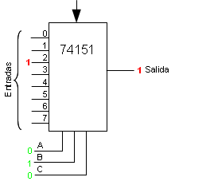
Multiplexores
El multiplexor es el circuito lógico combinacional equivalente a un interruptor mecánico giratorio de varias posiciones. Los Mux pueden ser solo digitales o de control digital pero en la vinculación entrada salida analógico. Como el caso del CD4051.
Permite dirigir la información binaria procedente de diversas fuentes a una única línea de salida, para ser transmitida a través de ella, a un destino común.
Disponen de: hasta 2^{n} líneas de entrada de datos, una única de salida y n entradas de selección; que habilitan y ponen en contacto uno de los terminales de entrada de datos con el de salida.

Slide 9
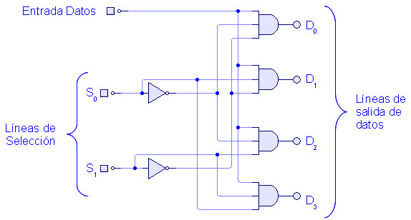
Demultiplexores
Son circuitos integrados combinacionales que realizan la función opuesta a un multiplexor. Es decir tiene una única entrada de datos, n entradas de selección y un números de salidas <2^{n}, de modo que según introduzcamos una combinación u otra por las entradas de selección, así conseguimos comunicar la entrada de datos con la salida seleccionada.

Slide 10
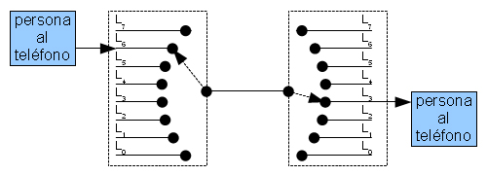
Los demultiplexores junto con los multiplexores se emplean para poder llevar varias conversaciones telefónicas simultaneas por una misma línea, por lo que se reducen significativamente los costes, y se simplifican muy sensiblemente el cableado de conexiones.
Cada persona escucha únicamente una fracción de lo que le dice la otra, pero debido a características fisiológicas del oído humano, se consigue tener la sensación de que la comunicación es continua cuando se hace rotar el equipo multiplexor-demultiplexor con una cadencia adecuada por encima de los 20 ciclos por segundo

Slide 11
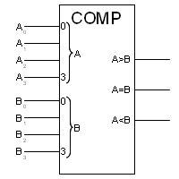
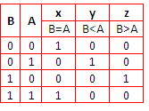
Comparadores
Son circuitos integrados combinacionales con uno o más pares de entradas que tienen como función comparar dos magnitudes binarias para determinar su relación.
El comparador más básico, que determina si dos números son iguales, se consigue mediante una puerta XOR (or exclusiva), ya que su salida es 1 si los dos bits de entrada son diferentes y 0 si son iguales.
Muchos comparadores poseen además de la salida de igualdad, dos salidas más que indican cual de los números colocados a la entrada es mayor (M) que el otro, o bien es menor (m) que el otro.
Normalmente este combinacional esta implementado en la mayoría de los uC y uP

Slide 12
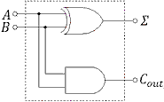
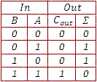
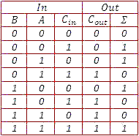
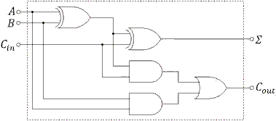
Sumadores
Un sumador es un circuito que realiza la suma de dos palabras binarias. Es distinta de la operación OR, con la que no nos debemos confundir. La operación suma de números binarios tiene la misma mecánica que la de números decimales.

Slide 13
Detectores generadores de paridad
Los circuitos electrónicos digitales se basan en la transmisión y el procesamiento de información, lo que hace necesario verificar que la información recibida es igual a la emitida; no suelen producirse errores, por lo que cuando ocurren en la mayoría de los casos el error en la transmisión se produce en un único bit.
El método más sencillo y eficaz de comprobación de la transmisión de datos consiste en añadir a la información transmitida un bit más, con la misión de que el número de 1 transmitidos en total sea par (paridad par), o impar (paridad impar).
Detectores/generadores de paridad
Los generadores de paridad par son aquellos circuitos que generan un 0 cuando el número de 1 en la entrada es par y un 1 cuando es impar, en el caso de dos bit, sería como se muestra en la tabla de verdad:
Entradas |  | Salidas
A | B | P | I
0 | 0 | 0 | 1
0 | 1 | 1 | 0
1 | 0 | 1 | 0
1 | 1 | 0 | 1

Slide 14
UNIDAD ARITMETICA LOGICA
ALU son las siglas de Aritmethic Logic Unit, es decir, Unidad Lógico Aritmética.
Se trata de un circuito integrado con la capacidad de realizar diferentes operaciones aritméticas y lógicas (es decir, del álgebra de Boole), con dos palabras de n bits Se pueden encontrar como circuitos independientes, y también como bloque funcional dentro de los microprocesadores y microcontroladores.
En general, las operaciones matemáticas están codificadas en binario natural y en complemento a 2 para las restas, pero se pueden codificar en otros códigos, como por ejemplo BCD natural.

Slide 15
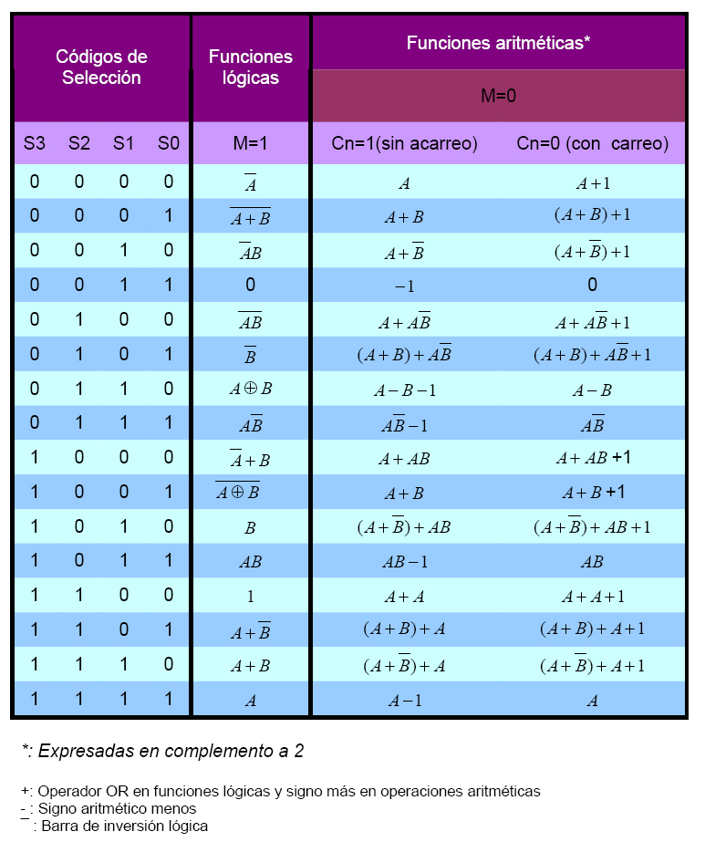
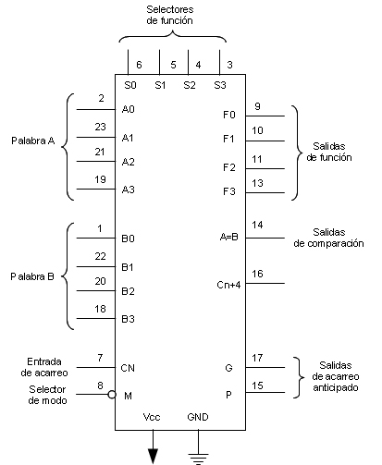
ALU

Slide 16
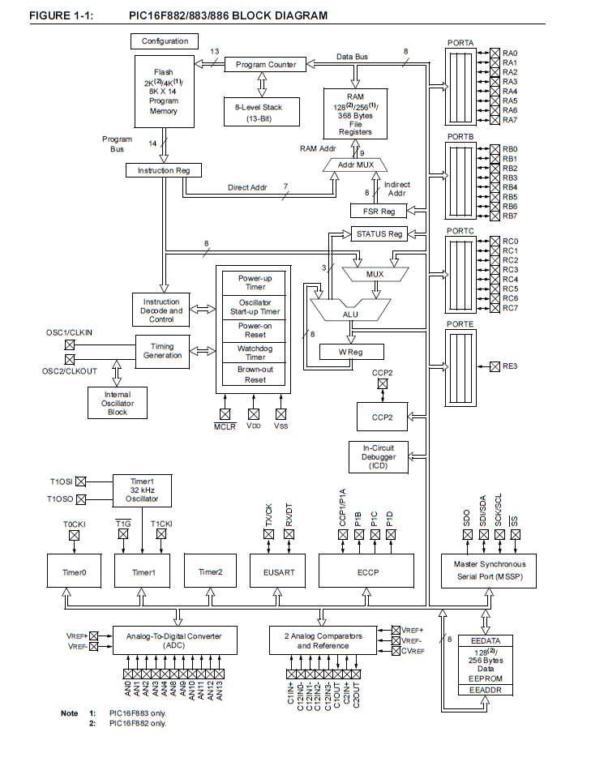

Slide 17
Circuitos secuenciales
Sistemas combinacionales: la salida depende solamente de lo que haya en las entradas en ese instante.
Sistemas secuenciales: La salida depende de los valores de las entradas en ese instante y también de los valores que tuvieron en los instantes anteriores
Circuitos que “recuerdan” o tienen memoria de las situaciones de interés por las que ha pasado el sistema a las situaciones se denominan estados
Variables de estado: en cada caso concreto definen los estados a recordar .

Slide 18
Clasificación de sistemas secuenciales:
Sistemas síncronos: Sólo se observa el sistema durante el pulso de reloj . El reloj establece cuando se modifica el estado .
Sistemas asíncronos: El sistema es permanentemente activo Un cambio en alguna de las entradas del sistema: induce un transitorio que evoluciona hasta el siguiente estado

Slide 19
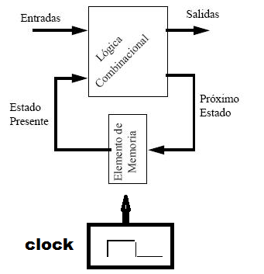
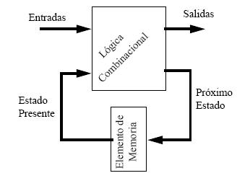
Esquema secuenciales Asinconos y sincronos

Slide 20
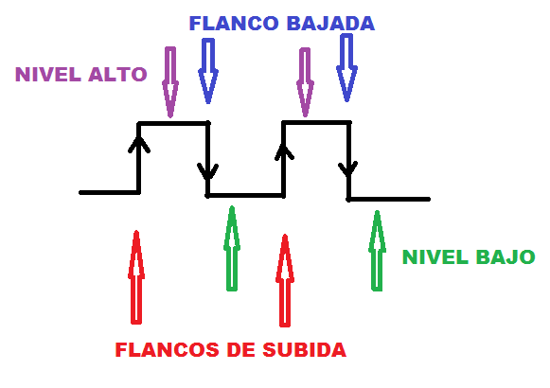
Por otra parte los secuenciales pueden activarse por Nivel o por Flancos. La grafica muestra las distintos partes de los pulsos

Slide 21
En los sistemas secuenciales, al igual que lo que vimos en los combinacionales, existen una serie de estructuras funcionales que se repiten en muchas aplicaciones o como parte de otras. Esto ha derivado, en la construcción y fabricación de los mismos como unidades funcionales.

Slide 22
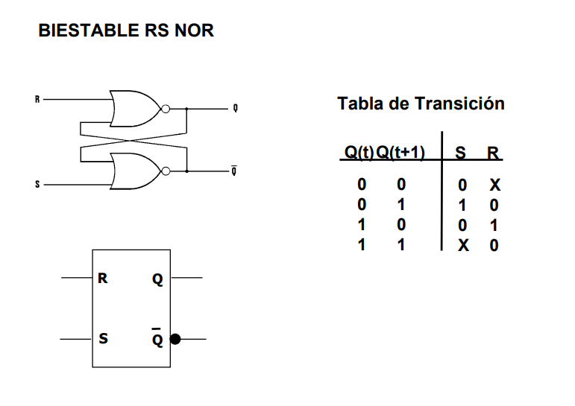
Biestables(FLIP FLOP) Asincronos

Slide 23
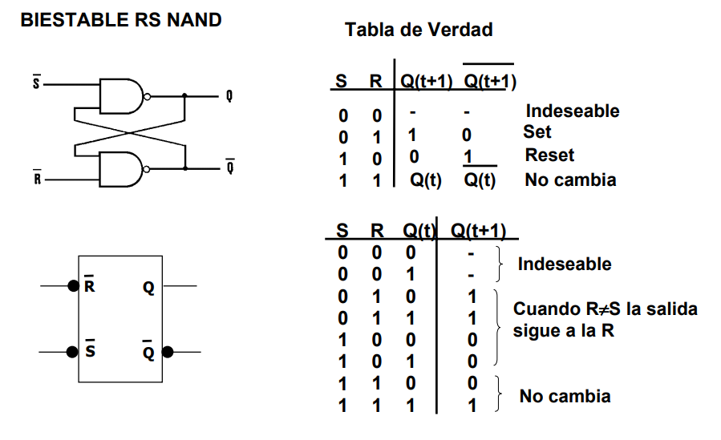

Slide 24
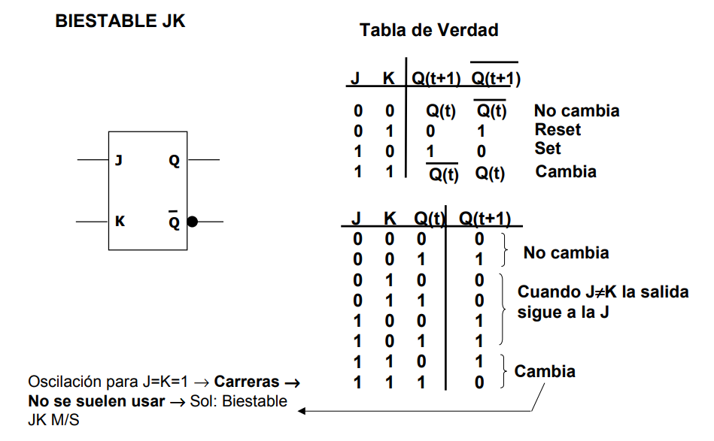

Slide 25
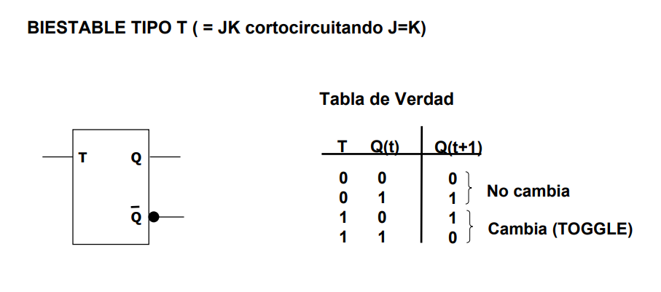

Slide 26
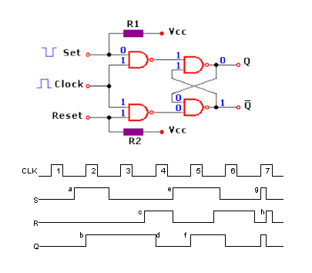
F/ F SR Sincrono

Slide 27
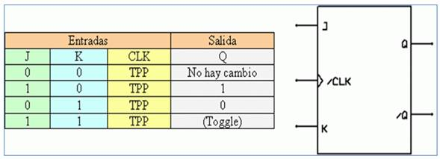
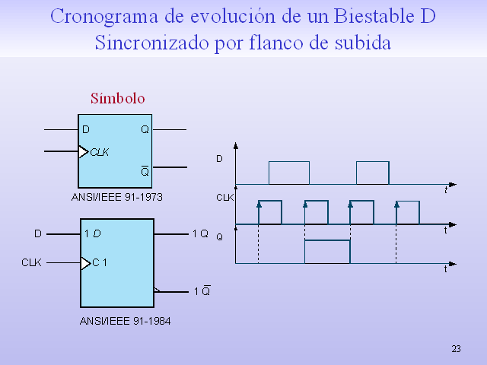
Biestable JK Sincrono

Slide 28
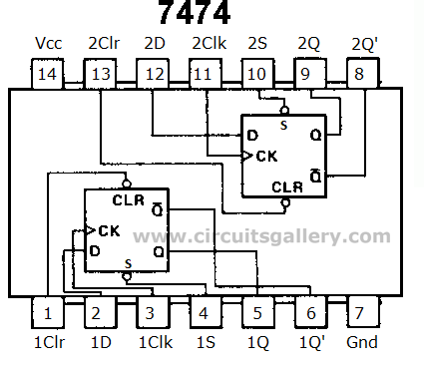
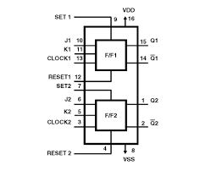
Bi estables comerciales
4027

Slide 29
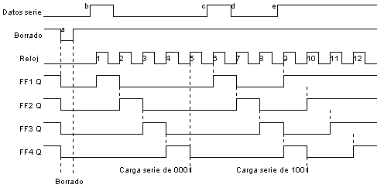
Registros de desplazamiento

Slide 30
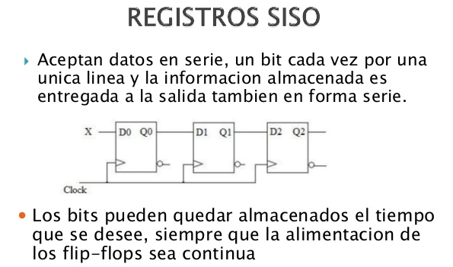
Realizar el diagrama de tiempos de un registro siso

Slide 31
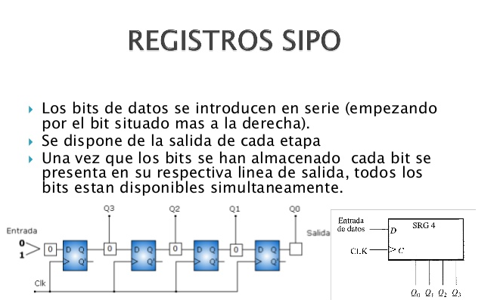

Slide 32
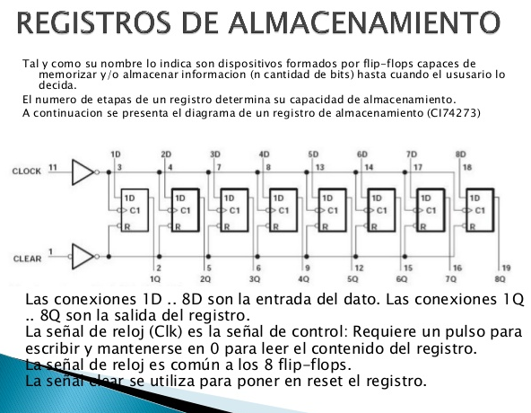

Slide 33
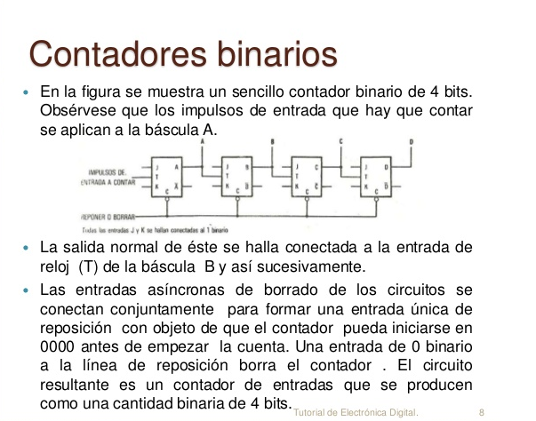
CONTADORES

Slide 34
Ejercicio
Realizar un contador binario que pueda ser capaz de seleccionar toda una memoria de 1 M Byte

Slide 35
Ejercicio
Realizar un circuito que sea capaz de generar un pulso de salida por cada 5, 7 y 15 pulsos de reloj.

Slide 36
Ejercicio
Si tenemos un bus de direcciones de 16 Bits, cuantas posiciones de memoria podríamos seleccionar directamente.
Utilizando Memorias de 1 Mbyte como podemos armar un banco de memoria de 56 Mbyte, cuantas señales de control necesitamos y que circuitos debemos usar.

